Slide 1
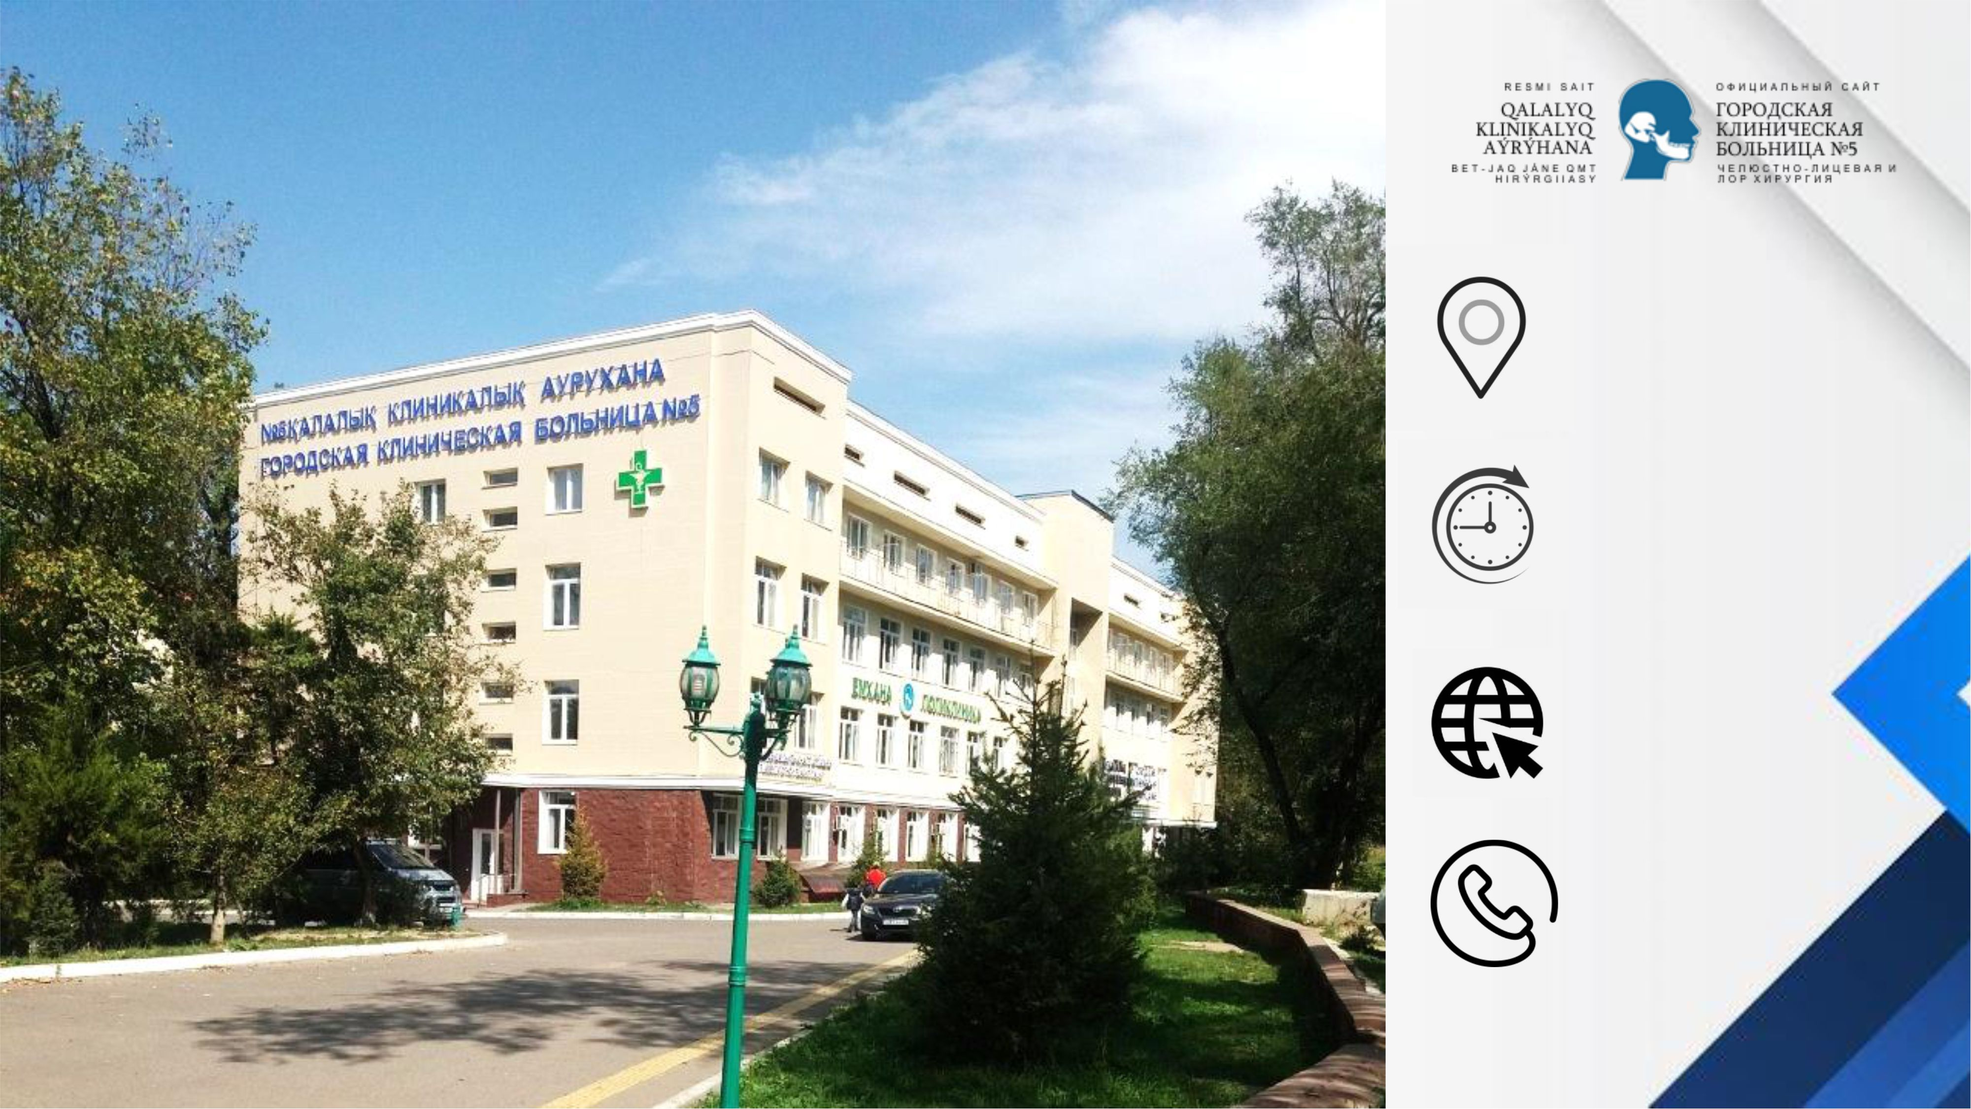
Достык 220, Алматы
Круглосуточно
gkb5.kz
+7 727 264 77 62

Slide 2


О результатах деятельности КГП на ПХВ
« Городская клиническая больница №5» Управления общественного здоровья г.Алматы
за 2022 год и планах на 2023
Главный врач Садыков Б.Н.
Алматы, 2023 год

Slide 3

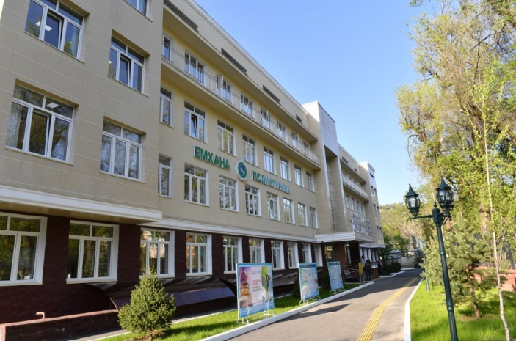
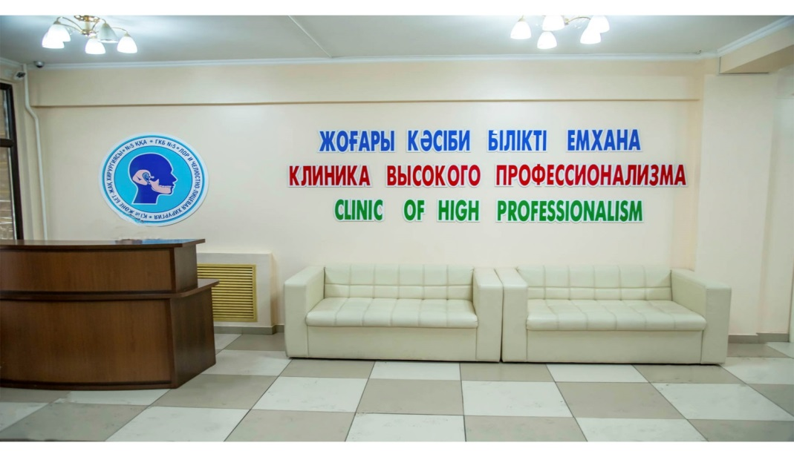














Структура больницы
WORLDWIDE BUSINESS
CREATIVE SOLUTIONS
Поликлиника на 49 980 человек
Больница на 223 коек
Городской Сурдо-фониатрический центр;
Центр амбулаторного лекарственного обеспечения;
Центр амбулаторной и дневной реабилитации
Клинико-диагностическая лаборатория с стандартом ИСО
Комфортабельные палаты для дневного пребывания
Клинико-диагностическое отделения
Отделение гериатрии
Приемный покой
Научно-клинический центр детской оториноларингологии;
Центр реабилитации и восстановительного лечения;
Центр FESS хирургии, отделения оториноларингологии;
Отделение челюстно-лицевой хирургии, стоматология;
Цифровое рентген отделение
Отделение реанимации и интенсивной терапии

Slide 4

Финансовые показатели
Объем гос.заказа за 4 года, в тнг.
Вид МП | 2020 г. | 2021 г. | 2022 г. | 2023 г.
Стационарная помощь ОСМС | 716 105 117 | 1 077 463 203 | 1 215 817 979 | 1 215 817 979
Стационарная помощь ГОБМП | 396 356 043 | 130 263 017 | 187 039 787 | 187 039 787
Приемный покой ОСМС | 187 269 754 | 194 940 037 | 194 105 093 | 164 105 093
Приемный покой ГОБМП | 0 | 16 804 589 | 33 568 177 | 33 568 177
ВТМУ | 469 786 278 | 651 295 305 | 861 065 101 | 861 065 101
Стационарозамещающая помощь ОСМС | 95 560 042 | 114 421 224 | 127 919 765 | 127 919 765
Стационарозамещающая помощь ГОБМП | 266 652 657 | 289 921 159 | 314 446 518 | 188 667 911
Клинико-диагностические услуги ОСМС | 305 749 440 | 341 864 815 | 476 986 740 | 419 052 573
Клинико-диагностические услуги ГОБМП | 66 933 087 | 68 063 642 | 109 642 419 | 145 845 749
Амбулаторно – поликлиническая помощь | 717 222 783 | 776 164 423 | 883 937 970,28 | 875282604
Скорая помощь 4 категория | 22 268 523 | 23 311 173 | 24 457 963 | 20 554 949
Школьная медицна | 24 020 665 | 29 983 541 | 43 860 448 | 15 688 779
Реабилитация АПП | 368 063 116 | 349 268 093 | 64 139 484 | 102 623 175
Реабилитация СЗТ | 121 912 858 | 64 868 640 | 62 843 976 | 60 000 000
Реабилитация КС | 229 303 807 | 149 315 808 | 172 357 807 | 206 134 544
ИТОГО ОБЩЕЕ | 3 987 204 170 | 4 277 948 669 | 4 772 189 227 | 4 623 366 186

Slide 5
Финансовые показатели
Выполнение государственного заказа за 2022 год
 | Годовой план, тенге | Выполнение по факту, тенге | % | Сумма снятии по дефектам | %
СМП ОСМС | 1 215 817 979 | 1 215 817 979 | 100 | 9 885 875,41 | 0,81
СМП ГОБМП | 187 039 787 | 187 039 787 | 100 | 3 616 478,18 | 1,93
ВТМУ ОСМС | 861 065 101 | 861 065 101 | 100
Приемный покой ГОБМП | 33 568 177 | 33 568 177 | 100
Приемный покой ОСМС | 194 105 093 | 194 105 093 | 100
Дневной стационар ОСМС | 127 919 765 | 127 919 765 | 100
Дневной стационар ГОБМП | 314 446 518 | 314 446 518 | 100 | 208 621,28 | 0,07
Реабилитация КС ОСМС | 172 357 807 | 172 357 807 | 100 | 1 979 861,84 | 1,15
Реабилитация ДС ОСМС | 62 843 976 | 62 843 976 | 100
Реабилитация АПП ОСМС | 64 139 484 | 64 139 484 | 100
АПП ГОБМП | 883 937 970,28 | 883 937 970,28 | 100
КДУ ОСМС | 476 986 740 | 476 986 740 | 100 | 908 220,50 | 0,1
КДУ ГОБМП | 109 642 419 | 109 642 419 | 100
Скорая 4 категории | 24 457 963 | 24 457 963 | 100
Школьная медицина | 43 860 448 | 43 860 448 | 100
ИТОГО ГОБМП | 1 528 634 871 | 1 528 634 871 | 100
ИТОГО ОСМС | 3 243 554 356 | 3 243 554 356 | 100
ИТОГО ОБЩЕЕ | 4 772 189 227 | 4 772 189 227 | 100 | 16 599 057,2 | 0,3

Slide 6
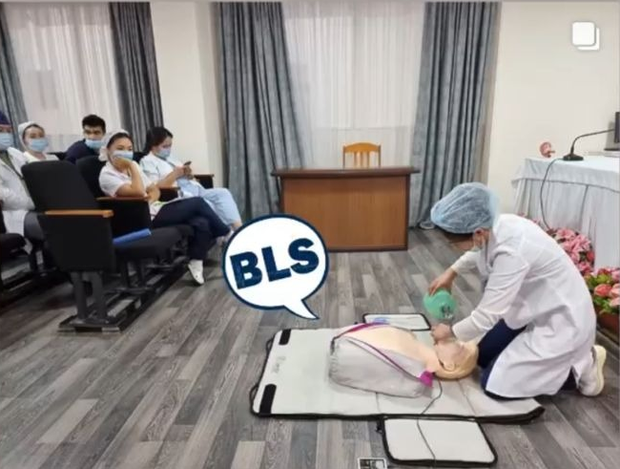
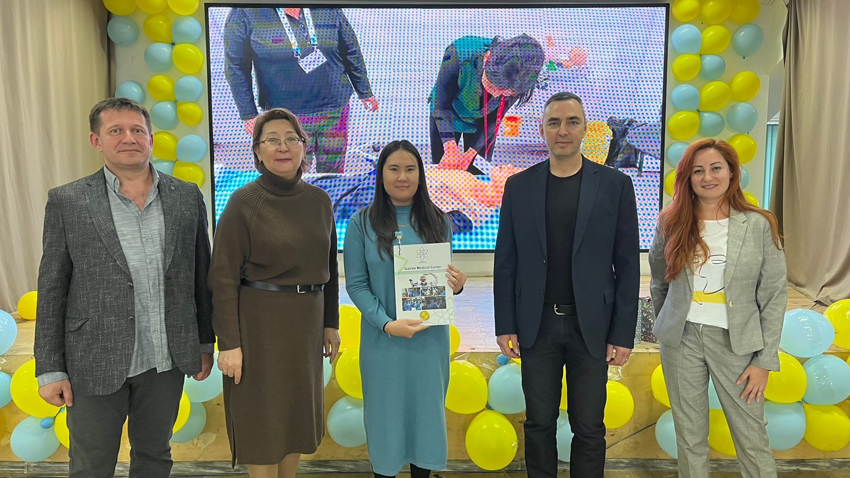

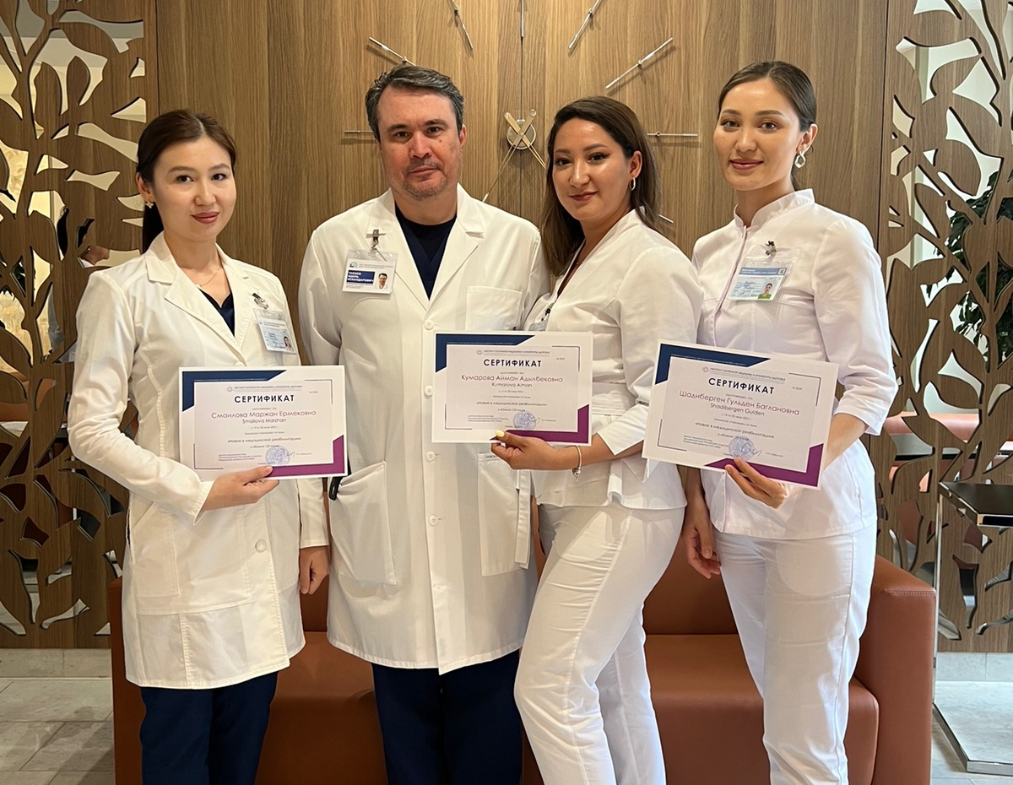
Обучение сотрудников
«Неотложная медицинская помощь по международным стандартам BLS, ACLS, PALS, PHTLS» - обучено 100 врачей и 167 медсестер с последующей аттестацией
01
Обучено 423 сотрудников (80 %)
«Подготовка сертифицированных международных инструкторов по обучению первой помощи», 1 сертифицированный инструктор, врач ЧЛХ
01
7 – администрация (87,5 %)
02
224 – врачей ( 98,6 %)
«Новое в медицинской реабилитации (г.Казань)
- 3 врача- реабилитолога
03
192 – медсестер (55,5 %)

Slide 7
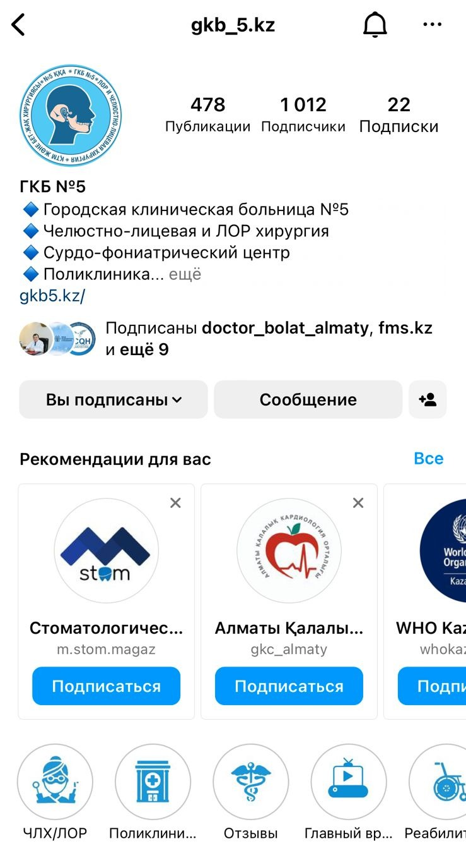
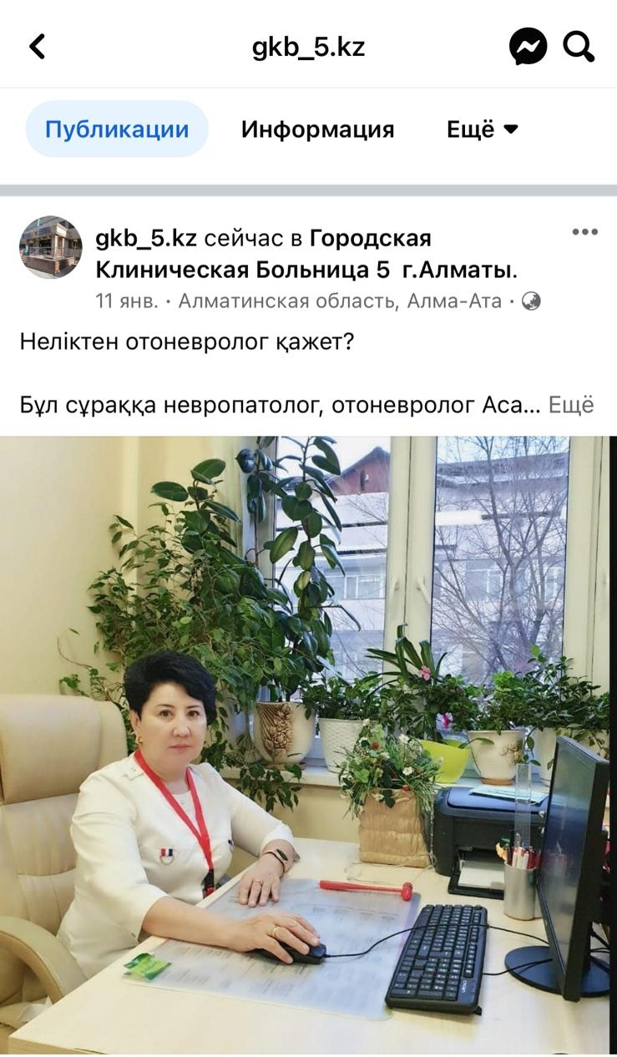
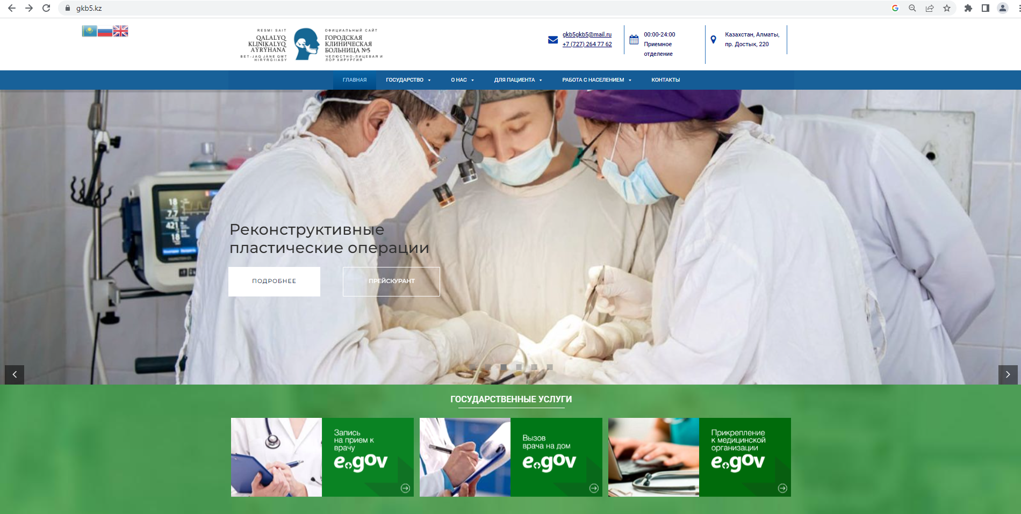
Работа сайта и страниц в социальных сетях
Обновление дизайна и информационного содержания
сайта
Активное ведение страниц в Instagram и Facebook, публикации видеороликов, новостей, прямых эфиров
на актуальные темы
Своевременная обратная связь, реагирование на отзывы, обращения, вопросы от пациентов,
решение вопросов «здесь и сейчас»

Slide 8
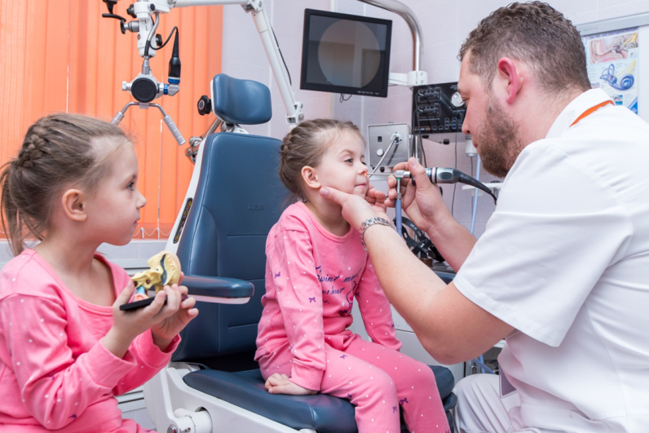
Работа приемного отделения
Обратилось в ПП
140044
100%
Госпитализированы
6328
4,5%
Отсутствуют показания
для госпитализации
24 часа / 7 дней в неделю / 365 дней в году
В среднем 500
обращении в день
133716
95,5%

Slide 9
Основные показатели стационара за 12 мес 2022 года
2021 г
2022 г
2021 г
2022 г
Поступило
11172
11940
СДПБ
5,7
5,5
Экстренно
55809
6328
Оборот койки
80,8
86,4
Планово
5363
5612
Простой
-1,5
-1,6
Прооперировано
9333
10328
Работа койки
463,2
474,8
Выписано
11074
11832
ВТМУ
108
130
Летальность
0
0
0
1
ВБИ

Slide 10





Основные показатели стационара за 12 мес 2022 года
Принципы:
ОТКРЫТОСТЬ
.
3
ДОСТУПНАЯ КАЧСЕСТВЕННАЯ МЕДИЦИНА ДЛЯ ВСЕХ И КАЖДОГО
2
4
ОБЪЕКТИВНОСТЬ
ОПЕРАТИВНОЕ РЕШЕНИЕ ВСЕХ ВОПРОСОВ
«ЗДЕСЬ И СЕЙЧАС»
1
5
ДОБРОЖЕЛАТЕЛЬНОСТЬ

Slide 11
Основные показатели поликлиники
Структура населения
50038
35821
12028
2189
13532
8049
Взрослое население
Дети до 14 лет
15-17 лет
ЖФВ
Пенсионеры
Общее количество

Slide 12
Охрана материнства и детства
Количество
%
Количество
%
Всего ЖФВ
27
Критические беременные
0
0
13532
С абсолютными
Противопоказаниями
Материнская смертность
0
105
0,78
0
Охвачено
контрацепсией
105
100
Всего родилось детей
481
3,56
Беременных
661
4,88
Младенческая сметность
0
0
Встало на Д учет до
12 недель
Смертность на дому
600
90,77
0
0
Охват скринингом
631
95,46
Детская смертность
00
0

Slide 13


Проведение скрининговых осмотров
Выявлено
Скрининг на выявление КРР
0 %
План – 2000
Прошли – 2000, 100%
Выявление КРР – 0
Выявлено доброкачественное новообразование - 111
КРР
5,5%
ДН
Выявлено
Скрининг на выявление РМЖ
0,7%
РМЖ
План – 1700
Прошли – 1709, 100%
Выявление РМЖ – 9 (все 1 стадии)
Выявлено доброкачественное новообразование - 379
30,4%
.
ДН
.

Slide 14


Проведение скрининговых осмотров
Выявлено
Скрининг на выявление РШМ
План – 1200
Прошли – 1200, 100 %
Выявлено РШМ - 2
Выявлено доброкачественное новообразование – 87
0,5%
РШМ
25%
ДН
Скрининг на выявление БСК, СД, глаукомы
11%
Выявлено
План – 10500
Прошли – 10500, 100 %
Выявление – 1250
Взято на Д учет – 1250
100%
Взято
на Д учет

Slide 15
Показатели онкозаболеваемости
Показатели | Показатели заболеваемости злокачественными новообразованиями |  | Показатели смертности злокачественными новообразованиями |  | Число впервые выявленных больных ЗН I-II стадии |  | Число впервые выявленных больных ЗН IV- стадии |  | Увеличения удельного веса больных ЗН живущих 5 и более лет
гг | 2021 | 2022 | 2021 | 2022 | 2021 | 2022 | 2021 | 2022 | 2021 | 2022
ГКБ 5 | 257,5 | 294,4 | 28,6 | 30,0 | 60,3 | 66,0 | 3,2 | 6,1 | 55,7 | 55,6
г. Алматы | 224,2 | 233 | 78,0 | 68,8 | 61,5 | 65,6 | 8,9 | 8,0 | 54 | 54,7

Slide 16
Проведение профилактических прививок
99%
100%
100%
100%
ДЕТИ
План – 6879
Выполнено - 6809
ВЗРОСЛЫЕ
План – 5399
Выполнено - 5387
Против КВИ
План полный курс – 39903
Выполнено – 56125
Ревакцинация - 41689
ГРИПП
План – 4900
Выполнено - 4900

Slide 17
Общие индикаторы KPI за 12 мес 2022 года.
№ п/п | Наименование KPI | Пороговое значение | Фактический за 12 м 2022 г | Балл
1 | Наличие аккредитации МО | Высшая категория | Наличие высшая категория от 29.12.2021 г. | 5
2 | Кредиторская задолженность долгосрочная | 100 % отсутствие | отсутствие | 5
3 | Обоснованные жалобы за отчетный период | Отсутствие | Отсутствие | 5
4 | Уровень удовлетворенности населения качеством медицинских услуг | Не менее 71.0 % | 72% | 5
5 | Уровень оснащенности медицинских организации | Не менее 93 % | 93% | 5
6 | Доля медицинских организаций, внедривших системы обработки, хранения и передачи медицинских изображений и интегрированных с цифровыми медицинскими аппаратами (PACS)» | Внедрение | Внедрено | 5
7 | Доля дистанционных медицинских услуг, оказанных населению | 5 | 5,7 | 5
8 | ИТОГО | 35 | 35 | 100%

Slide 18
Индикаторы KPI для государственных медицинских организации оказывающих стационарную помощь за 12 м 2022 год
№ п/п | Наименование KPI | Пороговое значение | Фактический за 12 м 2022 г | Балл
1 | Оборот койки в зависимости от профиля стационара | Рост к предыдущему году | 2021 г. – 80,8 2022 г. – 86,4 | 5
2 | Средняя длительность пребывания больного | Не выше факта прошлого года, либо равнозначно | 2021 г. – 5,7 2022 г. – 5,5 | 5
3 | Показатель повторного незапланированного поступления в течение месяца по поводу одного и того же заболевание | 100% отсутствие | Отсутствие | 5
4 | Показатель внутрибольничной инфекции | Не более 2% | 0 | 5
5 | Отсутствие предотвратимых случаев материнской смертности | Отсуствие | 0 | 5
6 | Летальность детей до 1 года | Отсуствие | 0 | 5
7 | ИТОГО | 30 | 30 | 100%

Slide 19
Индикаторы KPI для государственных медицинских организации оказывающих поликлиническую помощь за 12 м 2022 год
№ п/п | Наименование KPI | Пороговое значение | Фактический за 12 м 2022 г | Балл
1 | Детская смертность от 7 дней до 5 лет, предотвратимой на уровне ПМСП (ОКИ, ОРИ) | отсутствие | отсутствие | 5
2 | Отсутствие случаев материнской смертности, предотвратимых на уровне ПМСП | отсутствие | отсутствие | 5
3 | Отсутствие случаев младенческой смертности На дому | отсутствие | отсутствие | 5
4 | Уровень госпитализации больных из числа прикрепленного населения госпитализированных с осложнением болезней системы кровообращения: инфаркт миокарда, ОНМК | Не более 21,15% | 17,6 | 5
5 | Охват скрининговыми осмотрами | 100 % | 100% | 5
6 | Впервые выявленные случаи злокачественного новообразования визуальной локализации 1-2 стадии | Не менее 74,9% | 85,3 | 5
7 | Охват пациентов программой управления заболеваниями – (ПУЗ) с нозологиями Артериальной гипертония, Хроническая сердечная недостаточность, сахарный диабет | Не менее 30% пациентов | 60% | 5

Slide 20
Индикаторы KPI для государственных медицинских организации оказывающих поликлиническую помощь за 12 м 2022 год
№ п/п | Наименование KPI | Пороговое значение | Фактический за 12 м 2022 г | Балл
8 | Заболеваемость ожирением среди детей (0-14 лет) | Менее 148,9 на 100 тыс населения того же возраста | 141,33 | 5
9 | Заболеваемость туберкулезом | 33,7 на 100 тыс населения | 14,0 | 5
10 | Количество посещений организации здравоохранения, оказывающих ПМСП, на одного жителя | 5,83 | 5,2 | 0
11 | Охват вакцинацией, ревакцинацией подлежащего контингента | Не менее 95 % от плана | 100% | 5
 | ИТОГО | 55 | 50 | 95%

Slide 21
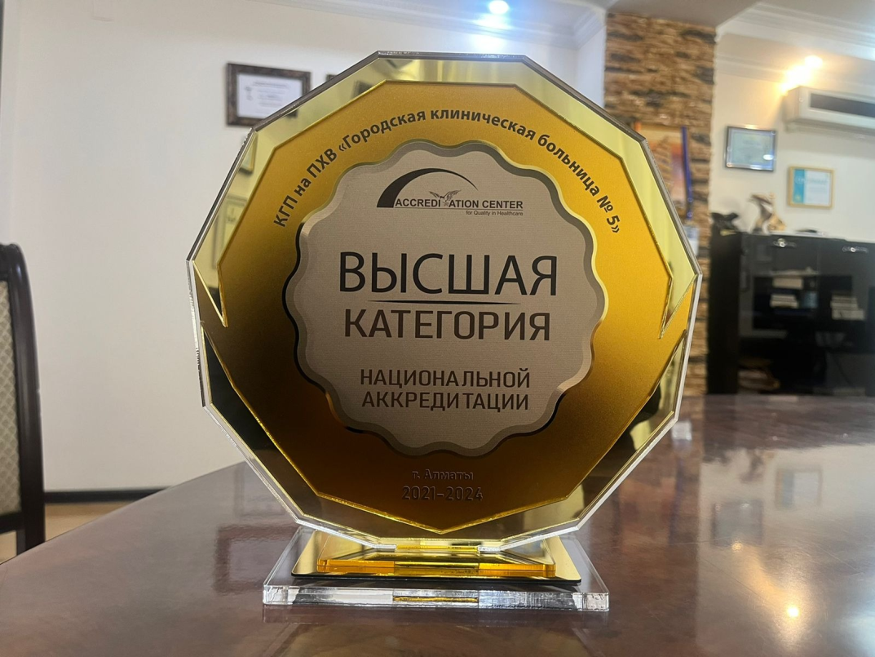

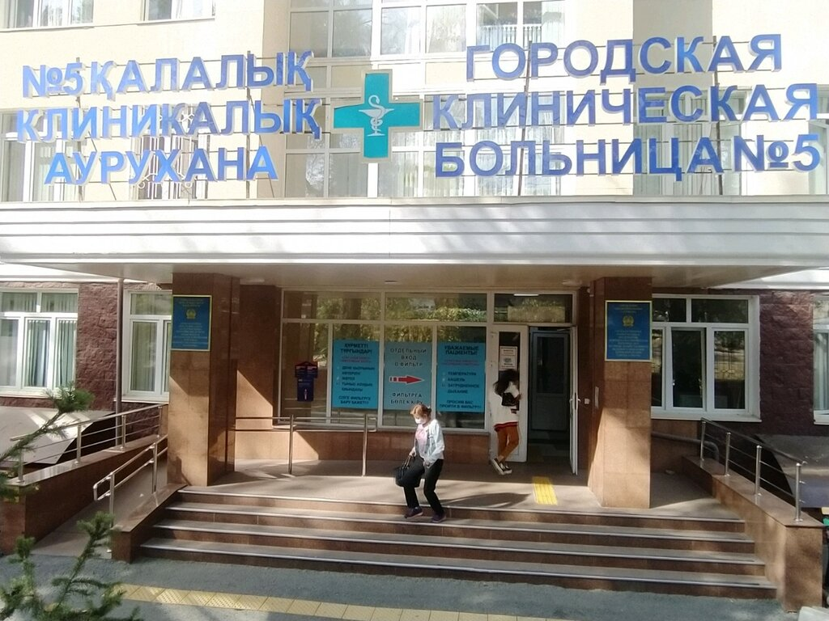
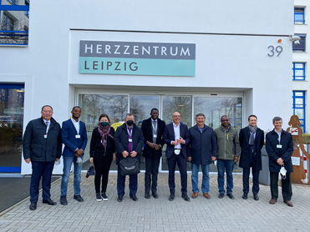
Проведенная работа за 2022 год
Аккредитация
KPI
По итогам национальной
аккредитации в 2021 году
клиника получила
«высшую категорию»
По итогам 2022 г .
KPI по стационару – 100 %
По поликлинике -95 %
Международное
Сотрудничество
Расширение ПМСП
Открыт ФАП Кольсай
для жителей мкр. Кольсай
на 1500 население
Меморандум о сотрудничестве с клиникой Германии
GMBH «Helios Health

Slide 22
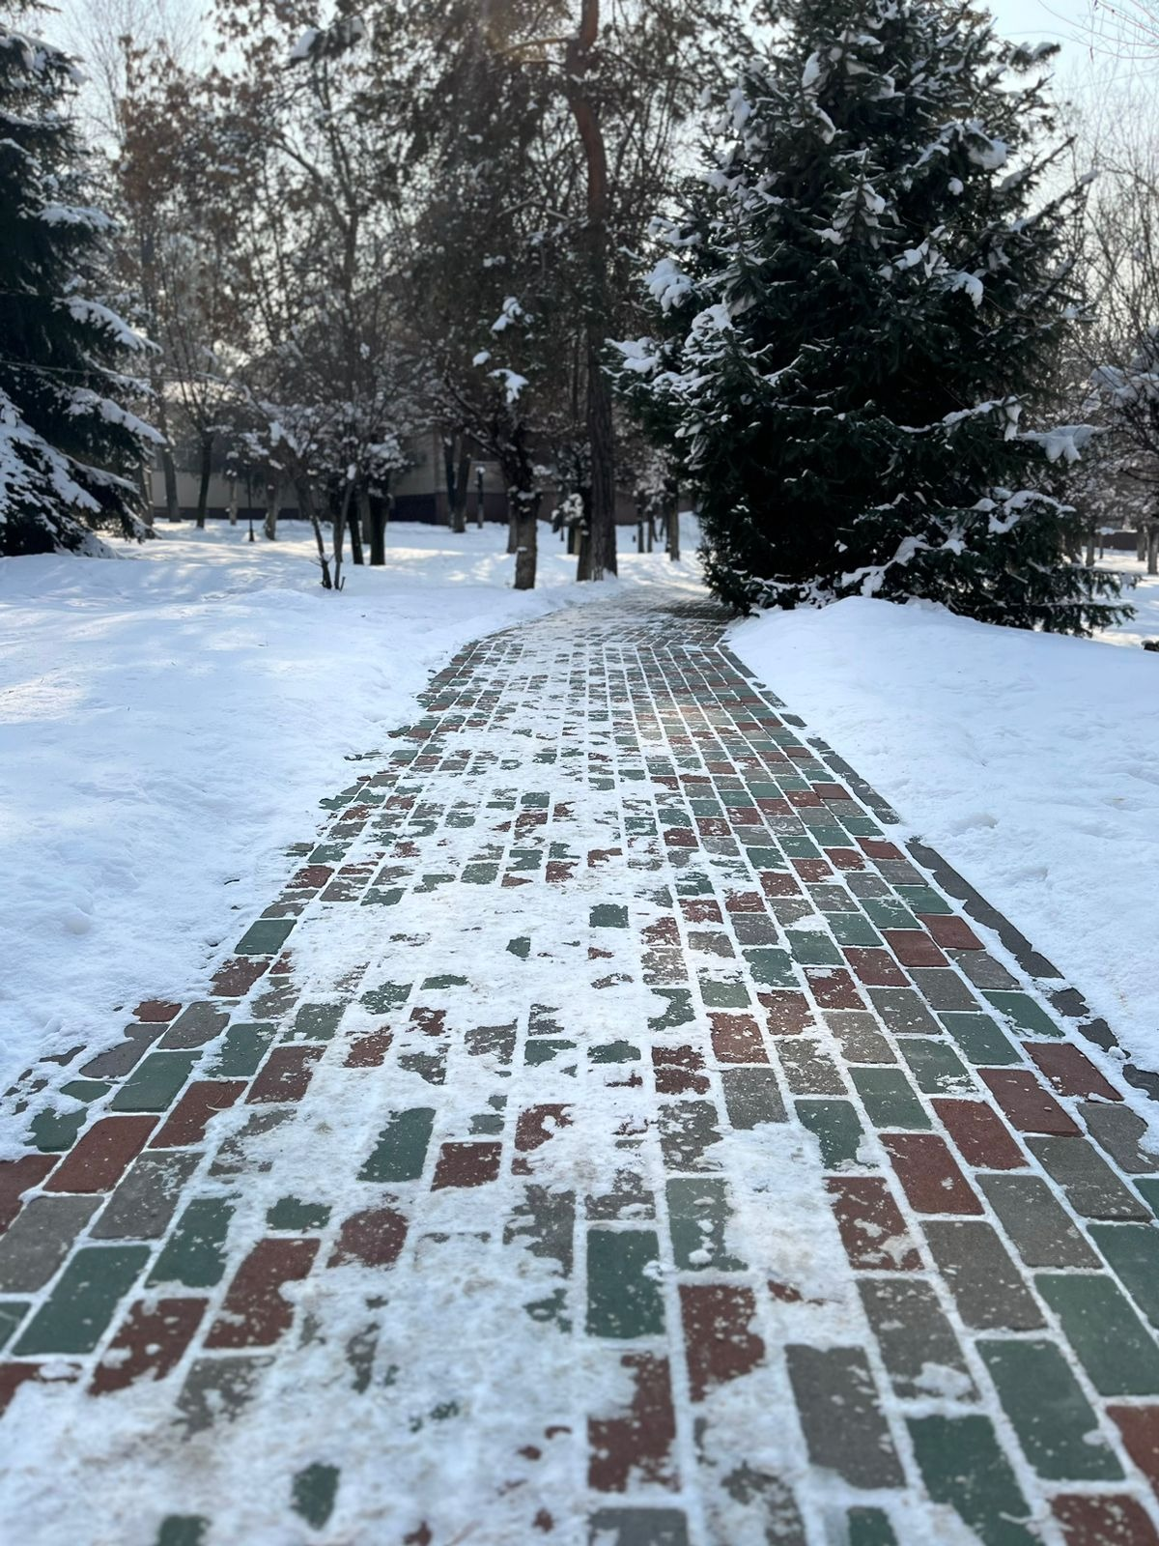
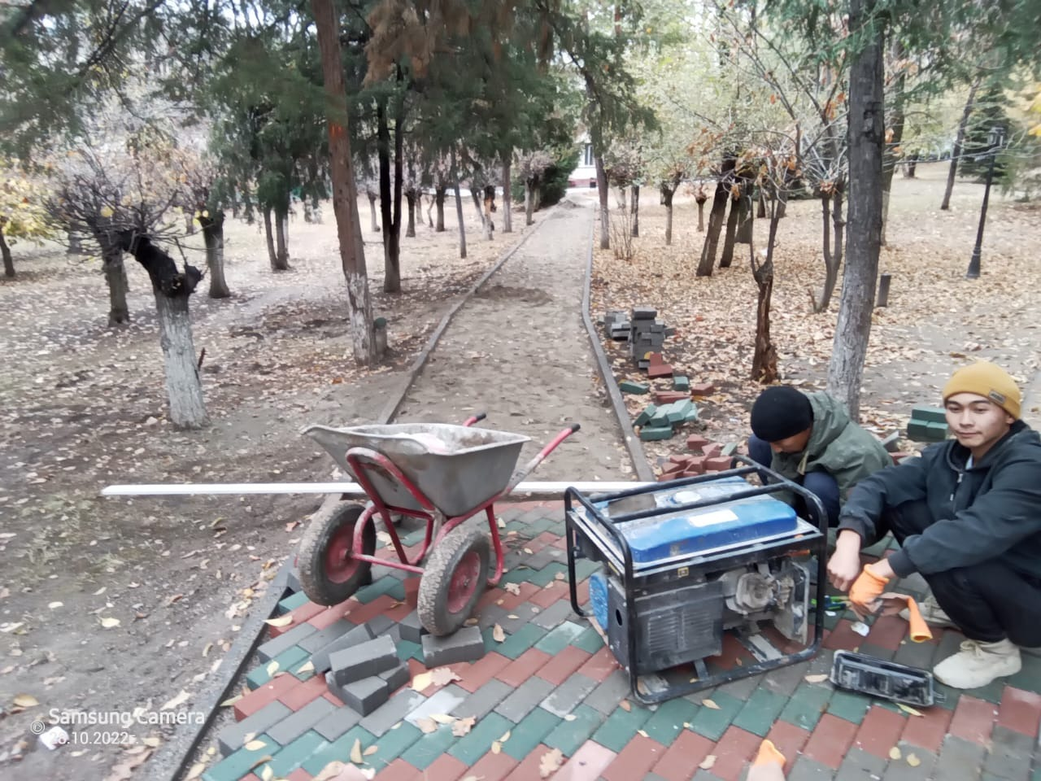
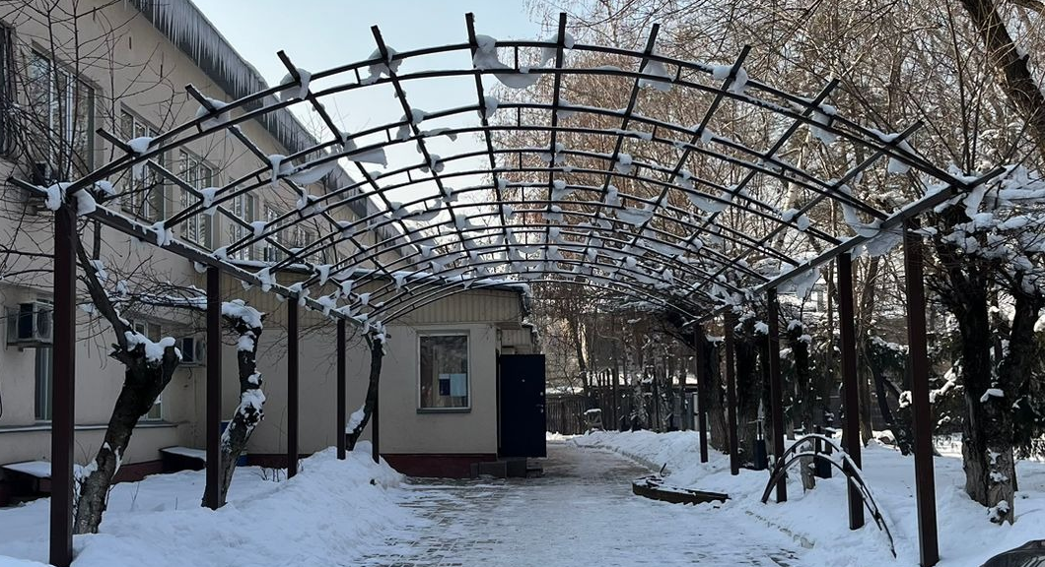
Проведенная работа за 2022 год
Работа по благоустройству территории
Замена и укладка новой брусчатки на территории
Установка навесов и мест отдыха для пациентов

Slide 23
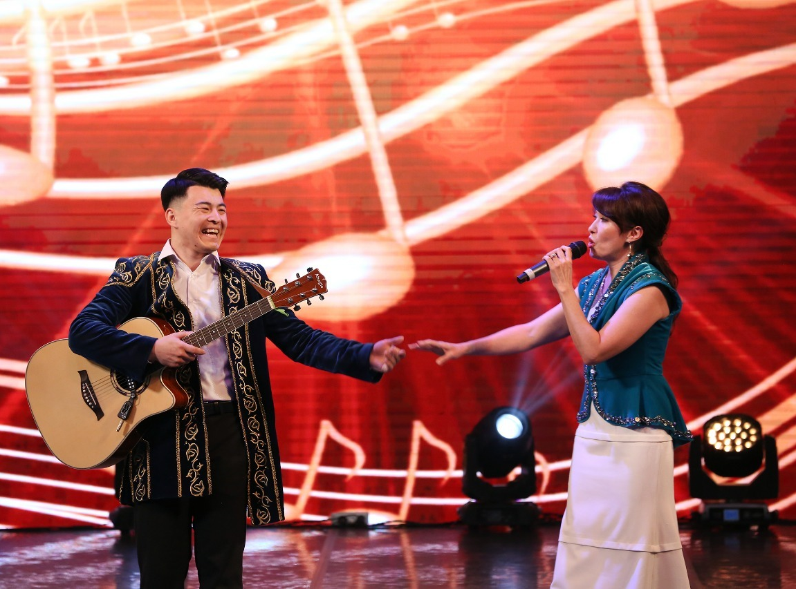
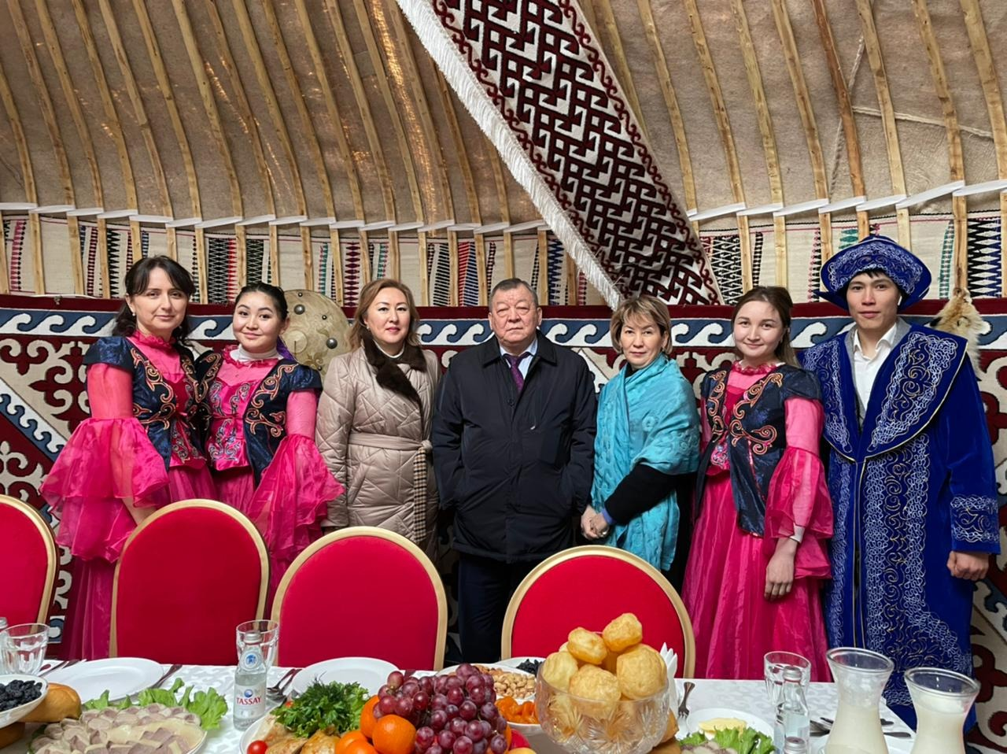
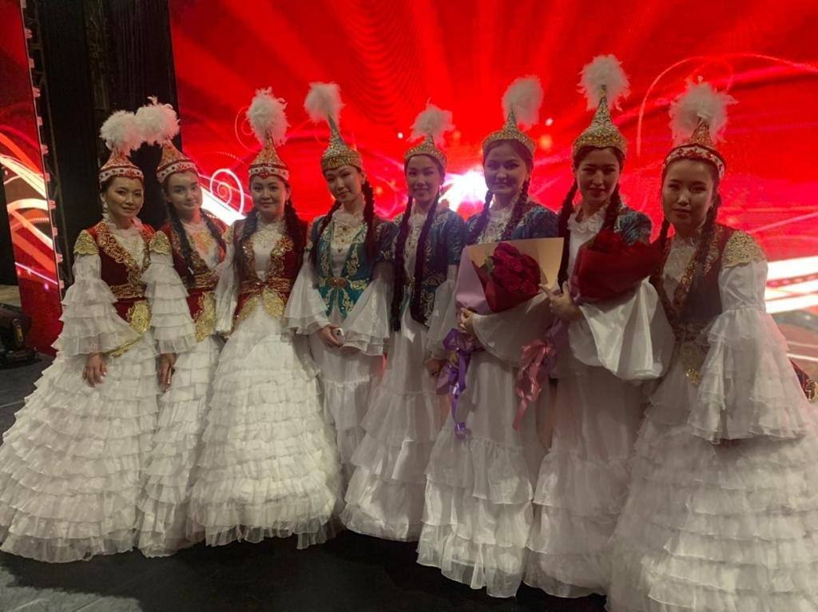
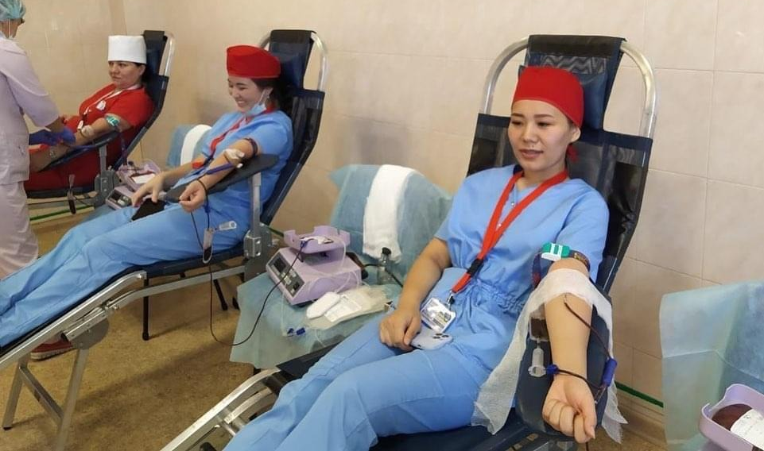
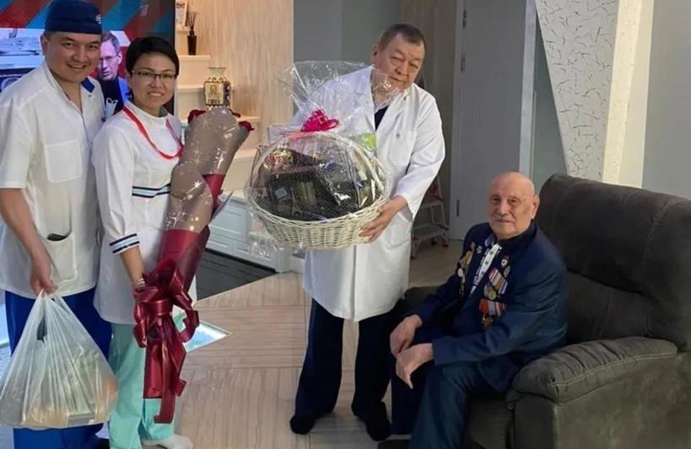
Участие в общественной жизни города
1. Команда Медеуского района на конкурсе «Екі жұлдыз» с Толқын Забировой
2. Наурыз – 2022, юрта, организованная медиками Медеуского района.
3. Медицинские сестры ГКБ №5 на торжественном мероприятий ко дню мед работника
4 . Сотрудники ГКБ 5 постоянные доноры крови
5 . Ежегодное поздравление ветеранов ВОВ

Slide 24
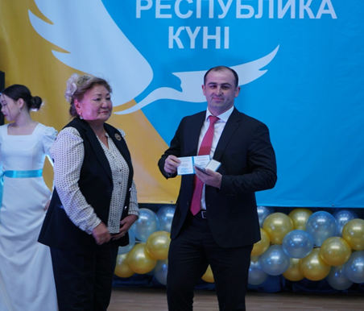
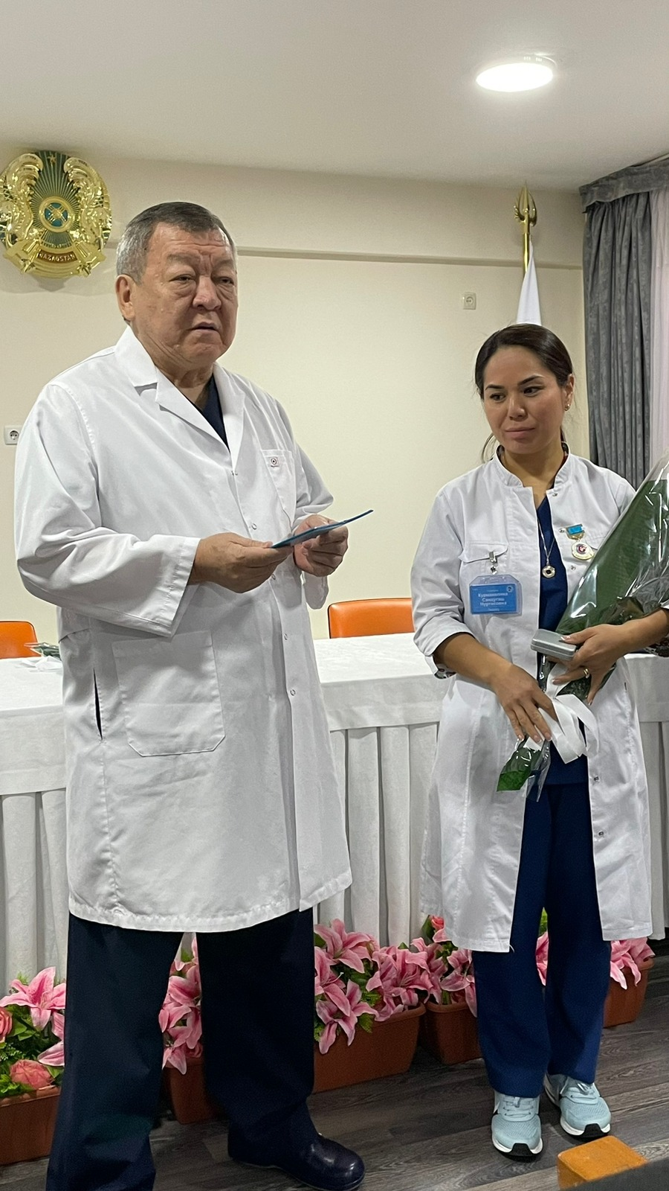
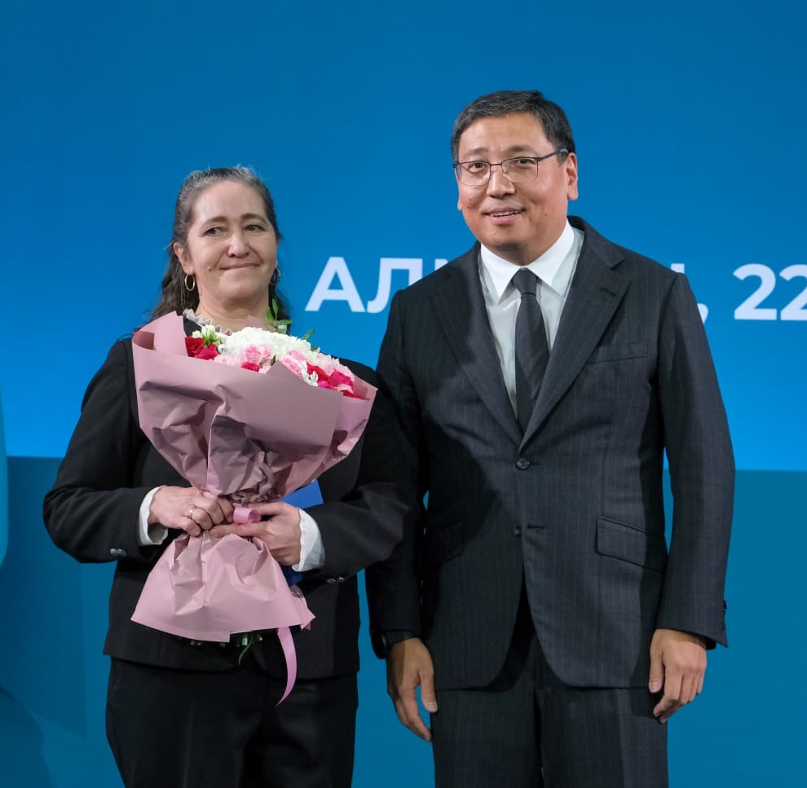
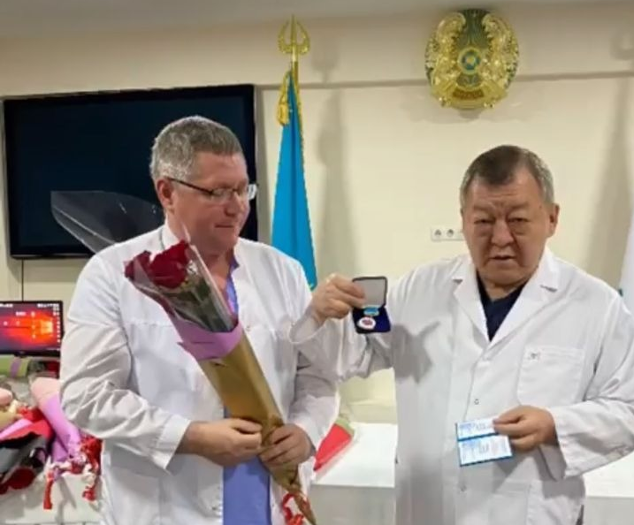
Наши награды
Курманалина
Сандугаш
Нуртасовна
медаль "Отличник Здравохранения"
Пучетис
Наталья
Антоновна
медаль
"Ерен еңбегі үшін"
Обвинцев
Александр
Валерьевич
медаль "Отличник Здравохранения"
Хайроев Магомед
Микаелович
Медаль «За вклад в развитие здравоохранения»

Slide 25
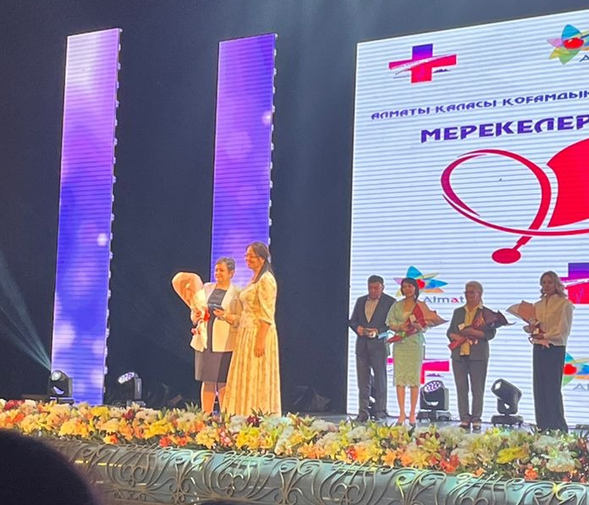
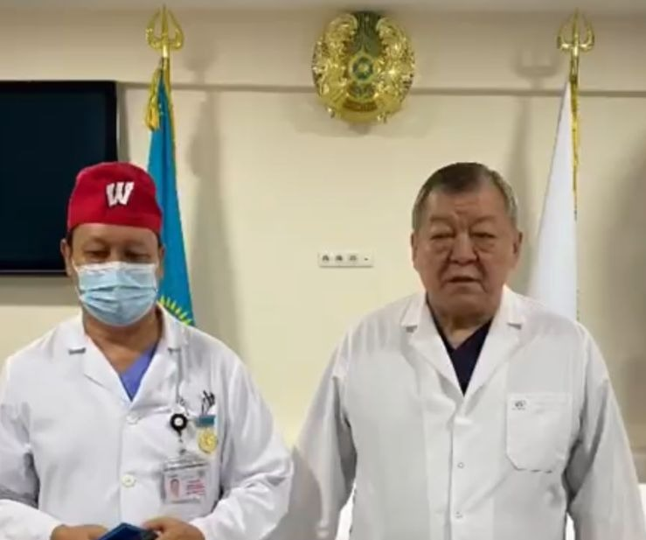
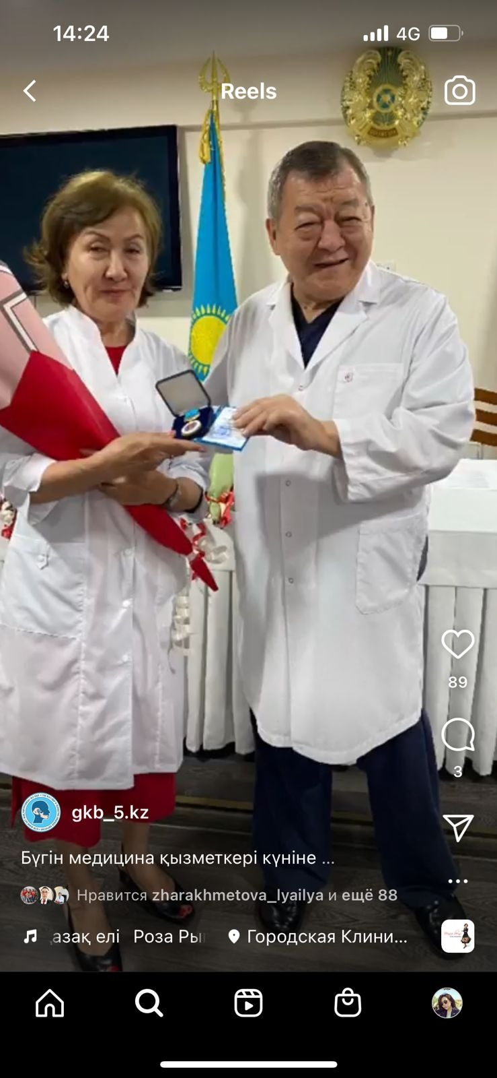
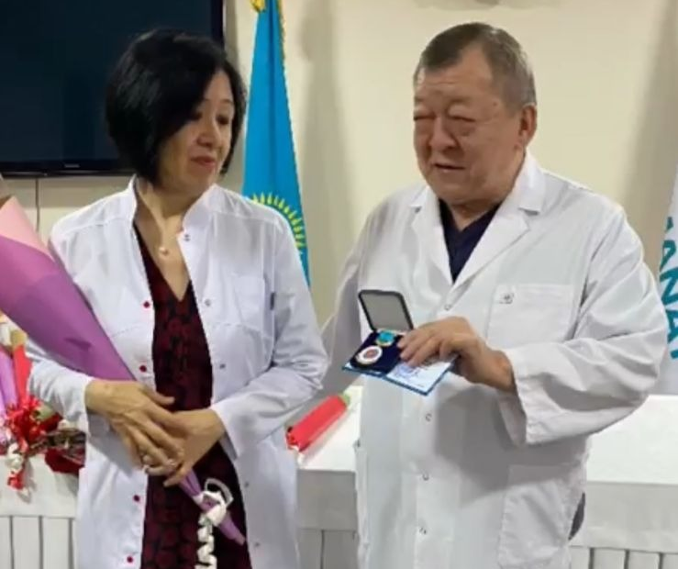
Наши награды
Сейткулов
Амангельды
Баскамбаевич
Медаль «За вклад в развитие здравоохранения»
Кудебева Дарига
Шалагазиевна
медаль "Отличник Здравохранения"
Уалиева Гульнар
Эриковна
медаль "Отличник Здравохранения"
Гавриш Римма
Васильевна
Медаль «За вклад в развитие здравоохранения»

Slide 26




Планы развития ГКБ №5 на 2022-2023 г.
Прохождение
JSI аккредитации
Оптимизация
операционного блока
Переход на ГЧП
Переход на новую форму
оплаты труда
Реализация проекта «Реконструкция и эксплуатация имущественного комплекса ГКБ№5» (доверительное управление без права приватизации)
Соответствие международным стандартам, успешное прохождение JSI в 2023 года
Пристройка 3 этажа для нового операционного блока соответствующего мировым стандартам
.
Оплата труда по конечному результату согласно выполненной нагрузке и исполнению показателей

Slide 27




Планы развития ГКБ №5 на 2022-2023 г.
Создание центра
Создание центра
Создание центра
Создание центра
Центр реабилитации детей с нарушениями слуха
Профилактики патологии органов зрения для детей.
Ортодонтический центр для детей
Центр амбулаторной
хирургии

Slide 28
Планы развития ГКБ №5 на 2022-2023 г.
KPI
Внедрение KPI для заместителей главного врача, заведующих отделения, старших медицинских сестер, проведение ежемесячного мониторинга исполнения, привязка оплаты труда к исполнению ключевых показателей
Укрепление мат-тех базы
Дальнейщее укрепление материально-технической базы, проведение ремонтных работ в отделениях, озеленение территории, установка заборов, организация детской площадки для детей
ЦАЛО
Усиление работы центра амбулаторного
Лекарственного обеспечения (внедрение новых методов), обучение медицинских сестер самостоятельному ведению больных, назначении ряда лекарственных средств, усиление доставки ЛС на дом
Хирургическая деятельность
Внедрение новых методов операции и манипуляции, в особенности по детской оториноларингологии, врожденных аномалиях зубо-челюстной области

Slide 29
Планы развития ГКБ №5 на 2022-2023 г.
01
Проблемный вопрос
02
Пути решения
По итогам размещение гос. заказа имеется проблема недофинансирования услуг, в особенности
КДУ
ПМСП
Стационарозамещающие услуг
Увеличение доли услуг по договорам сосиполнения, привлечение новых МО;
Пациентов, обратищихся в стационар без показании, проводить по договорам соисполнения прикрепленной поликлиники;
Проводить строгий мониторинг обоснованности внещних направлении на КДУ;
Свести до минимума количество дефектов и суммы снятия по дефектам;
Увеличить хозрасчетные поступления за счет расширение и повышение качества услуг, привлекательного сервиса;
Внедрение чек-апп программ.

Slide 30

Спасибо за
внимание!

